Slide 1

Android课程
第2章 Android开发环境
任课教师：某某某

Slide 2
学习目标
了解Android Studio的特点和功能
01
AIMS
02
掌握Android Studio的安装方法
03
掌握各种Android开发工具的用途

Slide 3
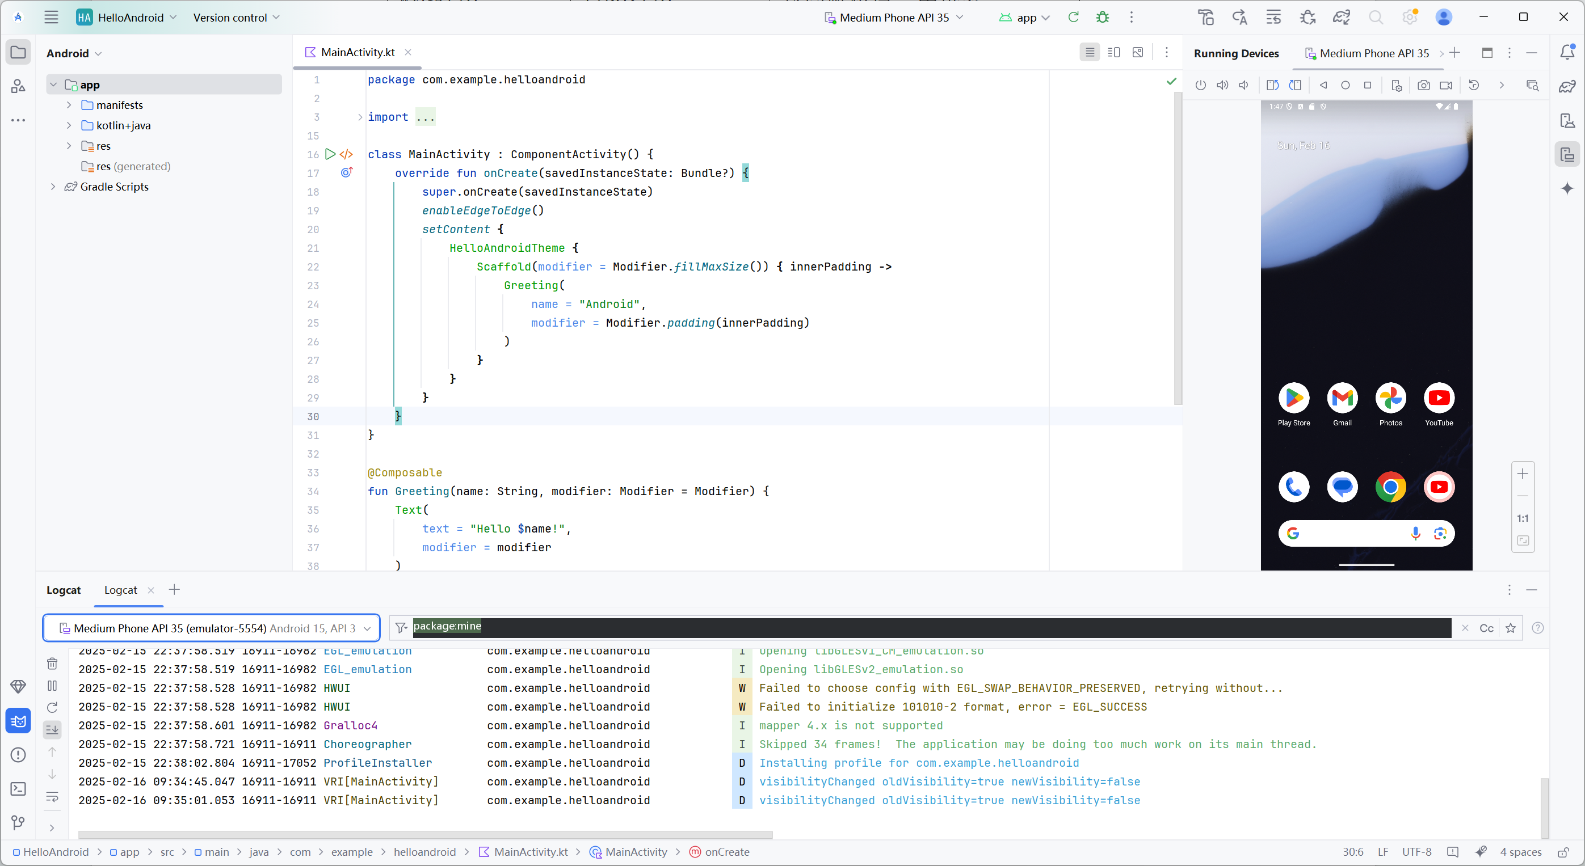
01
Android Studio简介
Android Studio 是 Google 为开发 Android 应用而设计的官方集成开发环境（IDE）。提供了从编码、调试到部署应用程序的完整开发工具链，是开发 Android 应用的首选工具

Slide 4
01
Android Studio简介
Android Studio的主要特点和功能：
（1）基于 IntelliJ IDEA 的强大功能
基于 IntelliJ IDEA 社区版构建的，这意味着它继承了 IntelliJ 强大的代码编辑、智能补全、重构和导航功能。它的代码提示、语法高亮、错误检查等功能大大提高了开发效率
（2）支持 Gradle 构建系统
使用 Gradle 作为其构建系统，支持多模块和灵活的构建配置。通过 Gradle，开发者可以配置不同的构建变体，如开发版本和发布版本，支持灵活的依赖管理
（3）实时布局预览
通过 Android Studio 的布局编辑器，开发者可以实时预览不同屏幕尺寸、分辨率和设备类型的用户界面，而不需要反复运行应用。这让开发人员可以更快速地调整布局并确保其在不同设备上的兼容性
（4）设备模拟器
提供了 Android Emulator，用于模拟各种 Android 设备，包括不同版本的 Android 系统、不同屏幕尺寸和硬件配置。开发者可以在不同的虚拟设备上测试应用，确保其兼容性和性能

Slide 5
01
Android Studio简介
Android Studio的主要特点和功能：
（5）调试与性能分析工具
集成了强大的调试工具，包括实时日志（Logcat）、堆栈跟踪、断点调试和 Profiler 工具。Profiler 工具可以帮助开发者分析应用的性能，包括 CPU 使用情况、内存占用、网络流量等
（6）版本控制集成
Android Studio 集成了 Git、GitHub 和其他版本控制系统，支持直接在 IDE 中进行代码版本管理。你可以方便地执行提交、推送、拉取、合并和查看分支等操作
（7）即时运行
即时运行（Instant Run） 是 Android Studio 中的一项加速功能，允许开发者在修改应用代码后快速将更改反映到正在运行的应用中，减少了编译和部署的时间
（8）支持多种 Android 设备
Android Studio 支持开发针对手机、平板、电视、可穿戴设备（如 Wear OS）、车载系统（Android Auto）等多个平台的应用。开发者可以方便地进行跨设备开发和调试

Slide 6
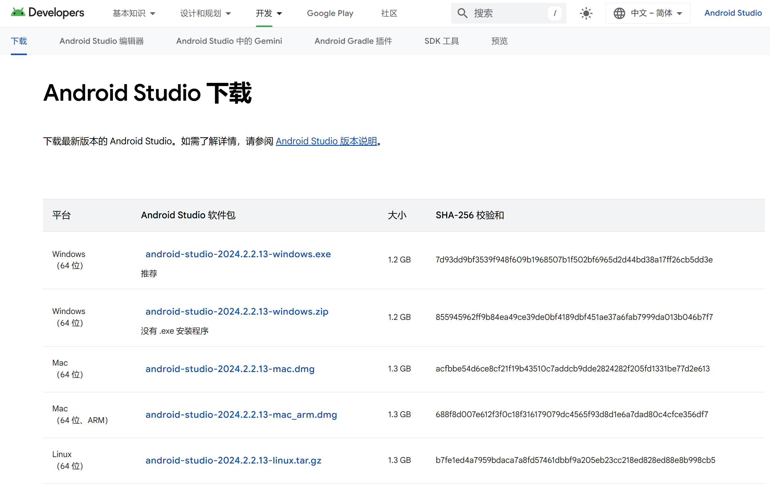
02
下载和安装
可以从 Android Studio 官网下载并安装 Android Studio，下载地址是https://developer.android.com/studio?hl=zh-cn

Slide 7
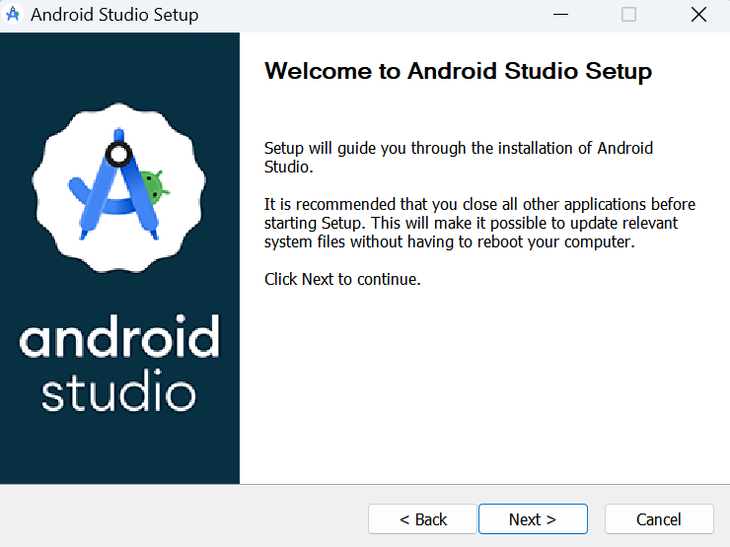
02
下载和安装
下载了android-studio-2024.2.2.13-windows.exe，双击运行进行安装， Android Studio 的启动欢迎画面

Slide 8
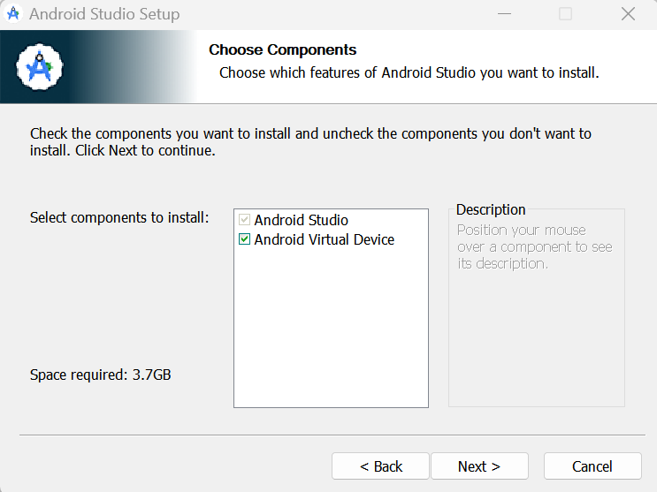
02
下载和安装
在提示需要安装的选项时，可以按默认选项进行安装
Android Virtual Device (AVD) 是 Android Studio 提供的一个虚拟设备，用于模拟真实 Android 设备的硬件和操作系统环境。通过 AVD，开发者可以在没有实际设备的情况下，测试和调试 Android 应用程序

Slide 9
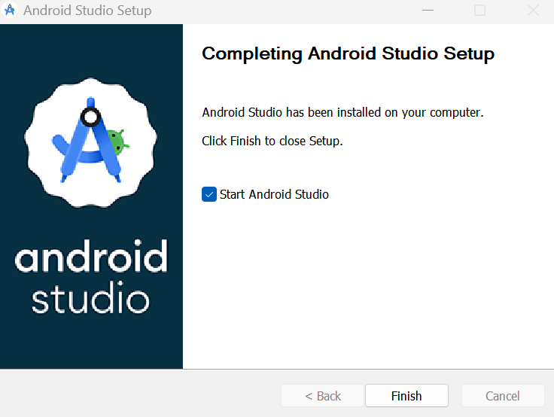
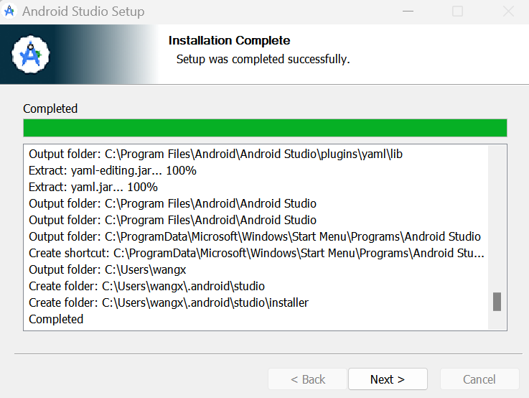
02
下载和安装
在完成过程中点击“show details”按钮，可以查看安装进度和已经完成的软件模块

Slide 10

02
下载和安装
安装完成后，启动Android Studio，正常启动会出现如图所示的启动画面

Slide 11
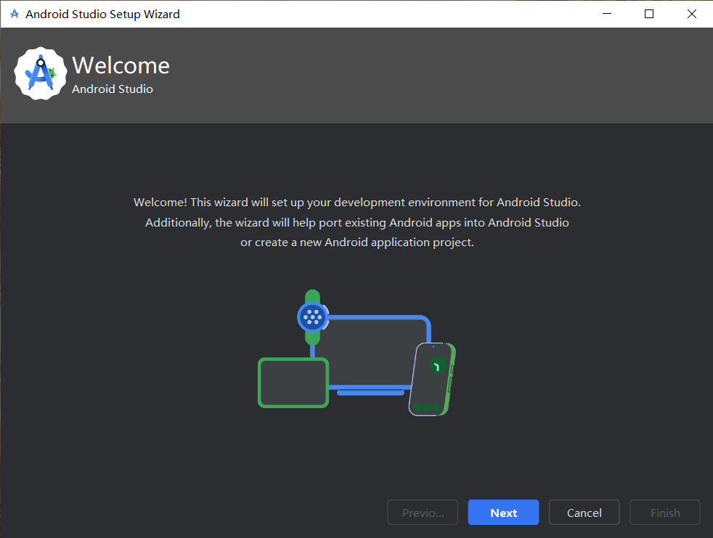
02
下载和安装
在首次启动Android Studio时，会进入Android Studio设置向导

Slide 12
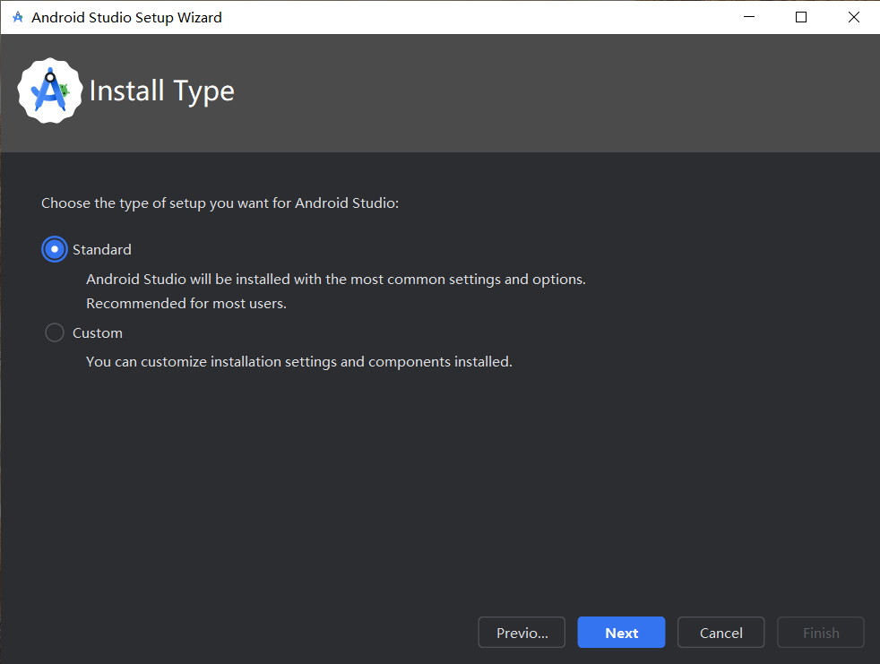
02
下载和安装
推荐选择标准（Standard）模式，Android Studio会安装最常用的模块，设置最通用的配置

Slide 13
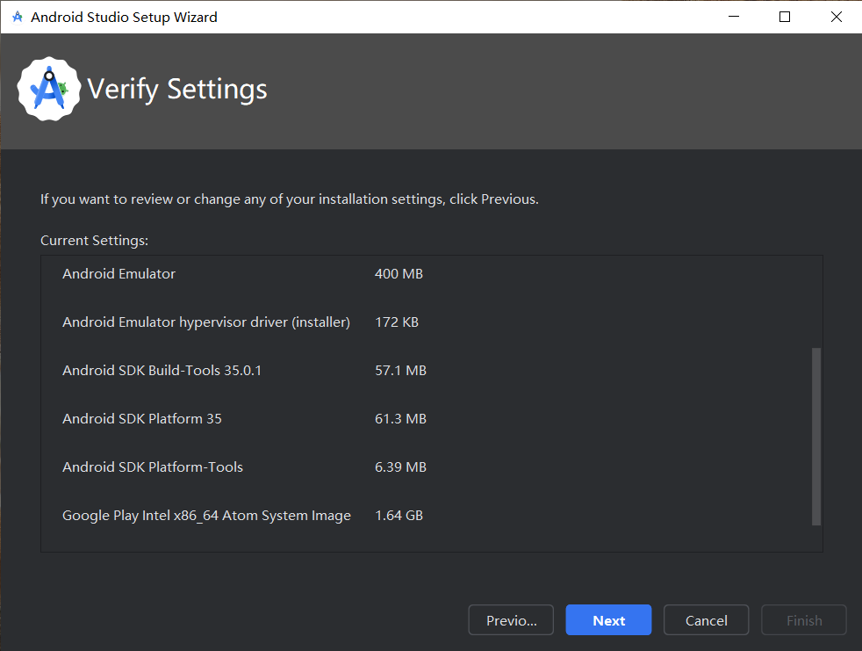
02
下载和安装
在下面的这个页面中，会详细显示出Android Studio需要安装的模块名称和尺寸

Slide 14
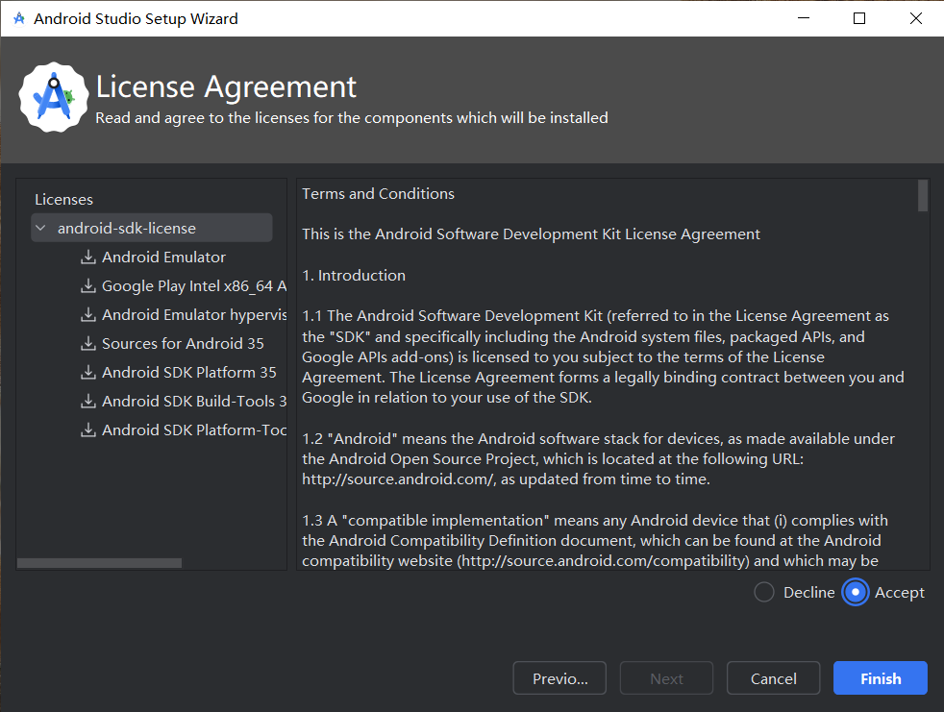
02
下载和安装
点击下一步后，会显示许可协议，选择“Accept”同意协议，然后点击“Finish”按钮

Slide 15
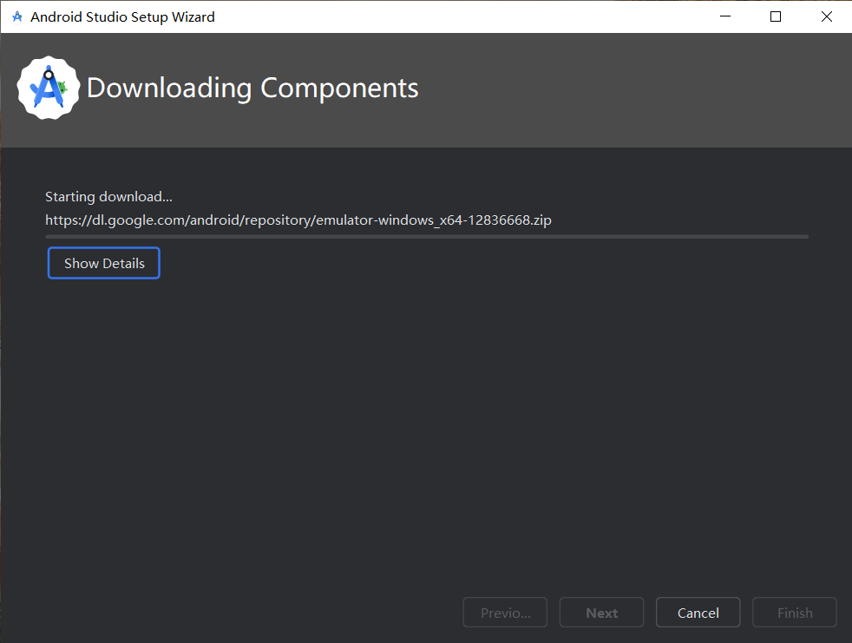
02
下载和安装
进入实际下载页面后，会从服务器上逐个下载Android Studio的组件文件包，下载时间根据网络情况会有很大的不同

Slide 16
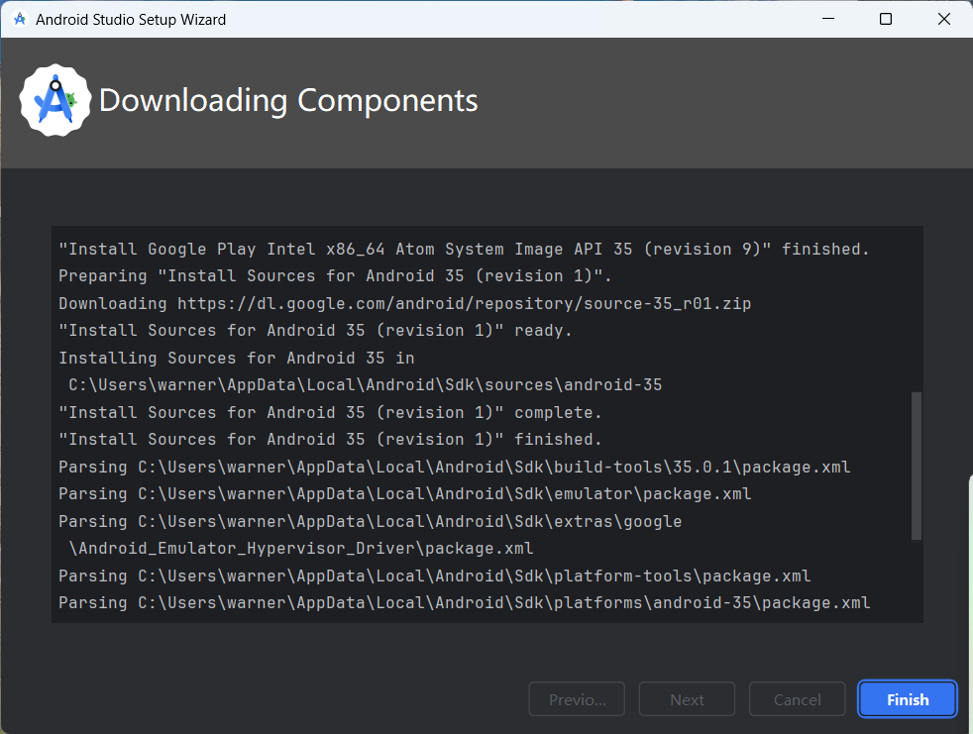
02
下载和安装
在组件下载完成后，“Finish”按钮会高亮显示，如图所示。至此，Android Studio开发环境就安装完成了

Slide 17
03
开发工具
Android Studio提供了多个强大的开发工具，便于程序开发人员简化开发和调试过程。这些工具中多数可以在 Studio中直接调用，也有部分是需要在命令行模式下使用的。
Android模拟器
Android调试桥
Logcat日志记录工具
Layout Editor图形化设计工具
其他工具

Slide 18
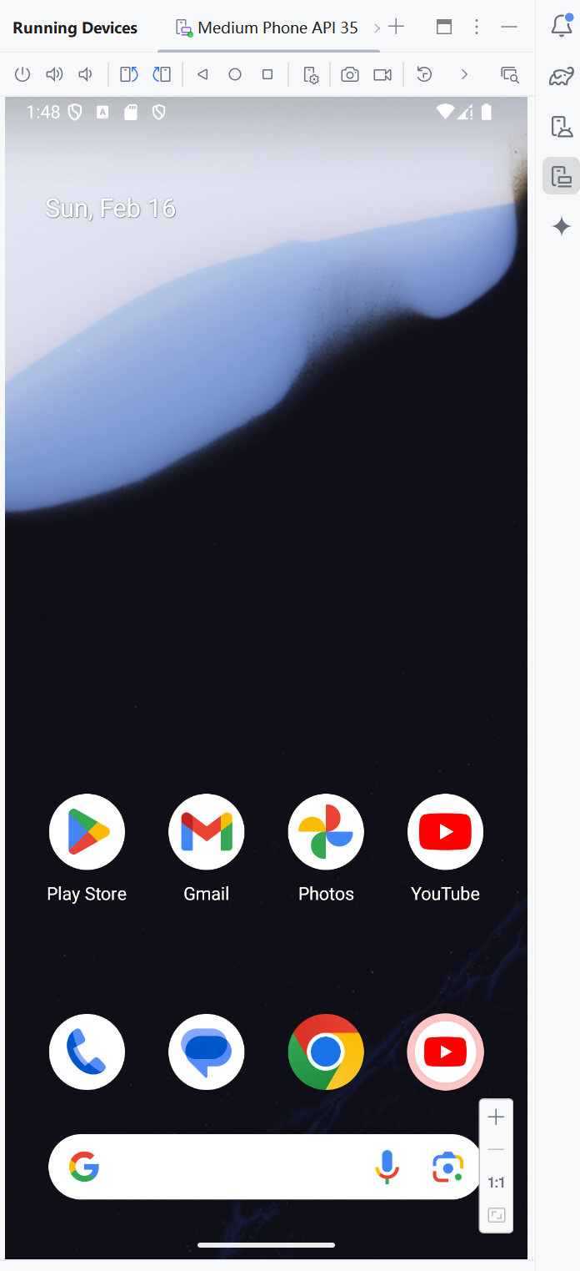
03
开发工具-Android模拟器
Android 模拟器是一个虚拟设备模拟工具，允许开发者在没有实际 Android 设备的情况下测试和调试应用程序。
它模拟真实的 Android 设备，提供了与物理设备几乎一致的开发环境，使得开发者能够验证应用的行为、界面和性能。

Slide 19
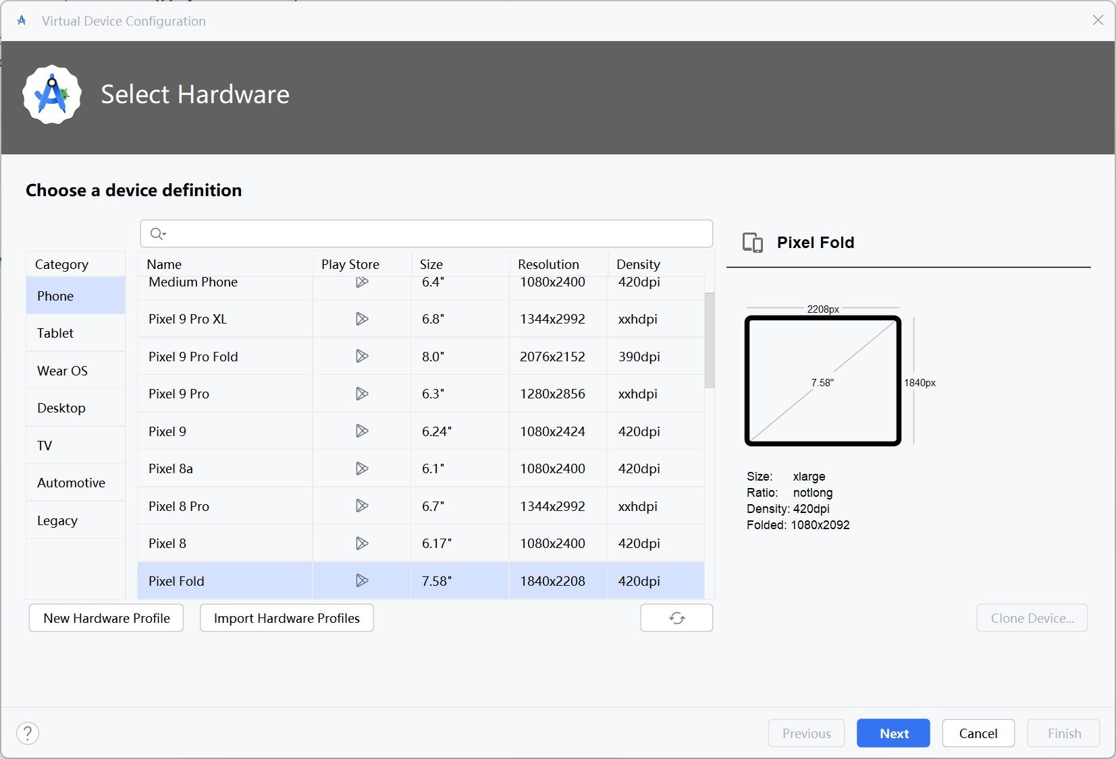
03
开发工具
（1）设备模拟
支持模拟不同型号、屏幕尺寸、分辨率、操作系统版本的 Android 设备。开发者可以根据目标设备的配置创建虚拟设备，例如模拟不同的手机、平板、电视和 Wear OS 设备
（2）Android 版本模拟
可以创建不同版本的 Android 系统虚拟设备，帮助开发者测试应用在多个 Android 版本中的表现。支持从 Android 4.0（Ice Cream Sandwich）到最新的 Android 版本的模拟。
Android模拟器屏幕尺寸选择

Slide 20
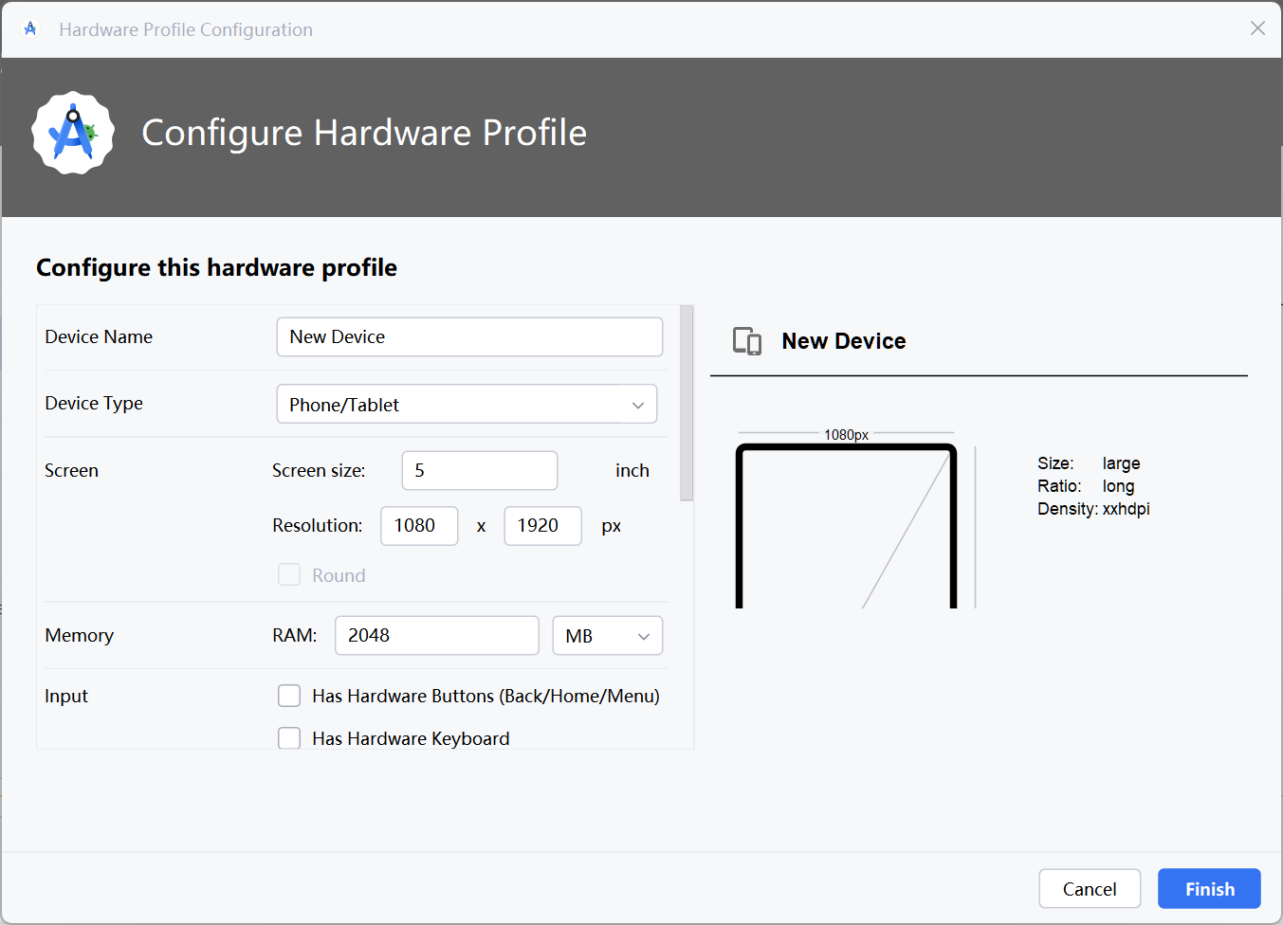
03
开发工具
（3）硬件功能模拟
模拟 Android 设备的硬件功能，如 GPS 定位、加速度传感器、摄像头、网络连接、蓝牙、Wi-Fi 等。这使得开发者可以在没有真实设备的情况下，测试与硬件相关的功能，避免了对多个物理设备的依赖
（4）自定义虚拟设备
开发者可以根据需要自定义虚拟设备的硬件和软件配置，例如选择特定的屏幕大小、内存容量、分辨率等。也可以选择虚拟设备支持的 CPU 架构（如 ARM 或 x86）。
Android模拟器硬件选择

Slide 21
03
开发工具
（5）即时更新与调试
通过 Android模拟器，开发者可以实时调试和更新应用程序的 UI 和功能。应用修改后无需重新启动整个模拟器，可以直接部署到虚拟设备上进行测试。支持与 Android Studio 的深度集成，开发者可以在调试过程中查看 Logcat 输出、捕捉屏幕截图和录制视频
（6）多种虚拟设备配置
可以模拟多个虚拟设备同时运行，帮助开发者在不同的设备配置和网络环境下测试应用。支持模拟 2G、3G、4G 和 Wi-Fi 等网络连接类型，测试应用在不同网络环境下的表现
（7）Snapshot 快照
Android模拟器支持快照功能，开发者可以保存当前虚拟设备的状态，并在未来的工作中恢复该状态。这对测试不同场景和快速迭代非常有用

Slide 22
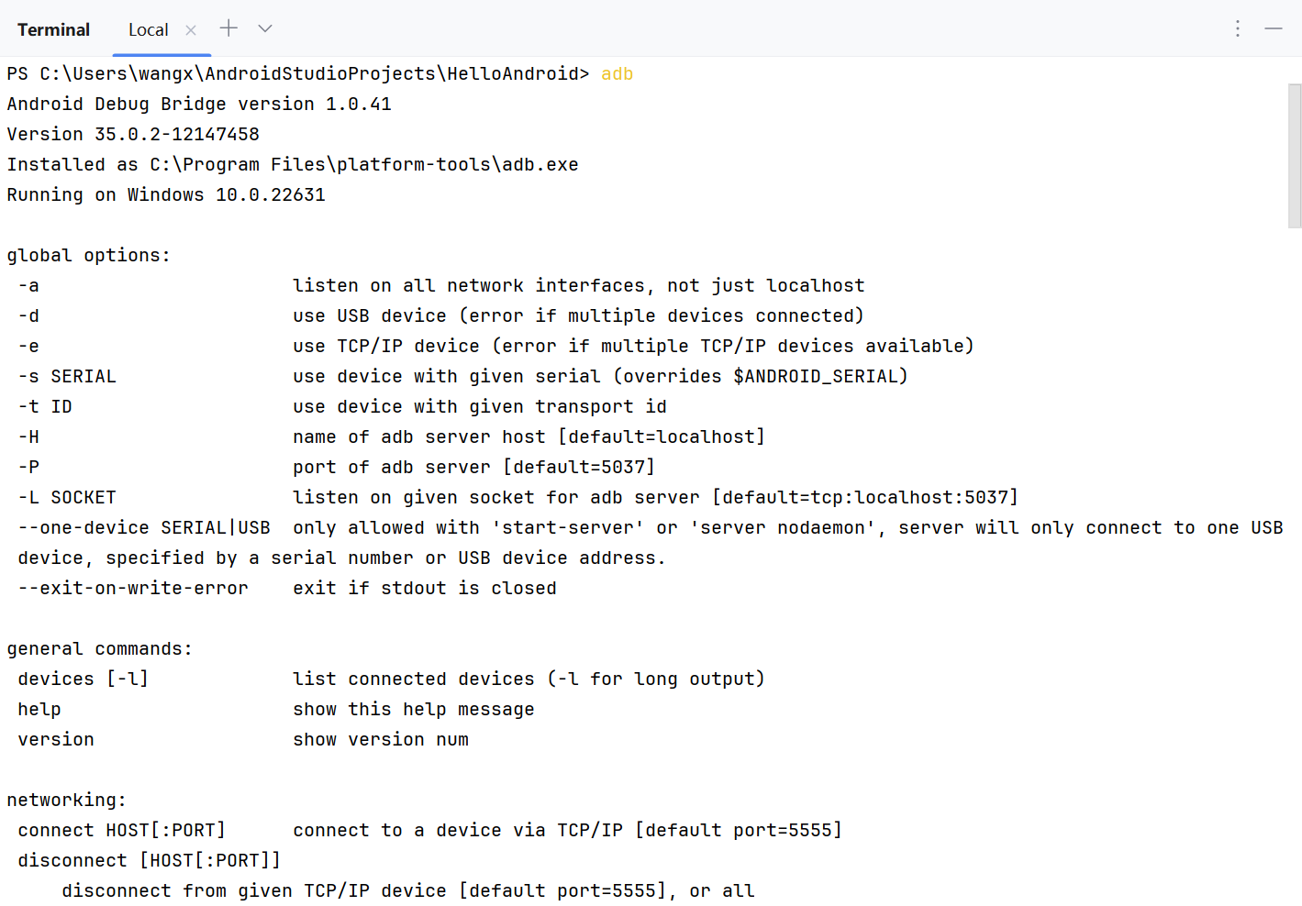
03
开发工具-Android调试桥
Android调试桥（Android Debug Bridge，ADB）是用于连接Android设备或模拟器的工具，负责将应用程序安装到设备或模拟器中，或从设备/模拟器中传输文件。
Android调试桥包含守护程序、服务器程序和客户端程序。
ADB还具备设备管理功能，开发者可以通过ADB重新启动设备、模拟用户输入事件（如点击和滑动），甚至执行一些高级操作
在终端中运行Android调试桥

Slide 23
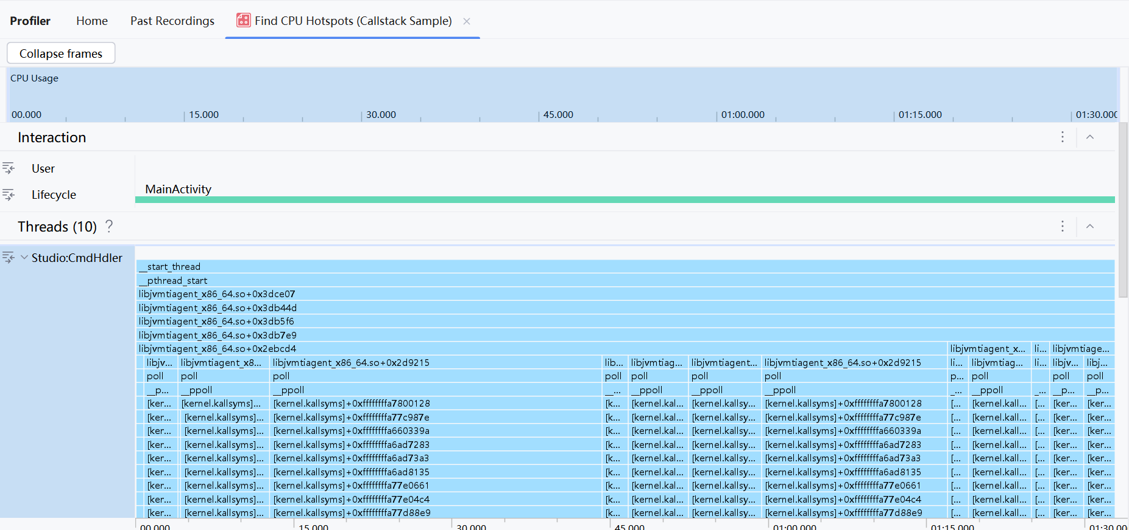
03
开发工具-Android Profiler
Android Profiler 是可以帮助开发者实时监控和分析 Android 应用的性能。通过可视化的图表和详细的数据，Android Profiler 可以帮助开发者识别应用中的性能瓶颈，优化资源使用，并提高应用的运行效率
（1）CPU Profiler
用于监控应用的CPU使用情况。它显示了应用在不同时间段的CPU占用率，并通过细致的线程分析，帮助开发者识别哪些线程或方法消耗了过多的CPU资源。
开发者可以查看每个线程的执行情况，以及应用中方法的调用栈，定位到性能瓶颈，分析哪些操作导致了高CPU负载。
通过这种方式，开发者可以优化代码，减少不必要的CPU消耗，提升应用的响应速度和流畅度

Slide 24
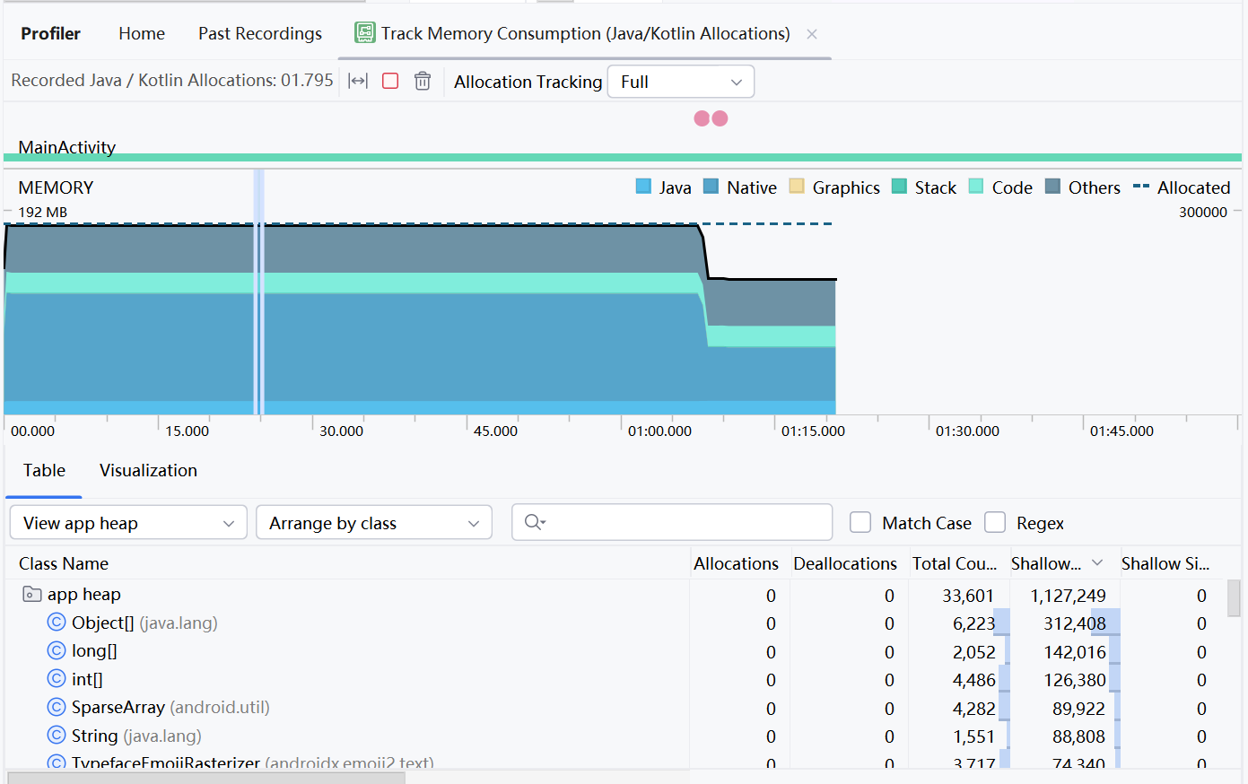
03
开发工具-Android Profiler
（2）Memory Profiler
Memory Profiler 跟踪应用的内存使用情况，帮助开发者分析内存分配和垃圾回收情况。
它能够实时显示应用内存的使用情况，包括堆内存和非堆内存的占用，并且可以展示不同时间点的内存快照。
通过Memory Profiler，开发者可以识别内存泄漏、不必要的内存分配或过度消耗的内存，避免应用因为内存问题而导致的崩溃或性能下降。
Memory Profiler 还可以生成堆转储，开发者可以分析内存分配和释放的具体情况，进一步诊断内存问题
跟踪内存使用情况

Slide 25
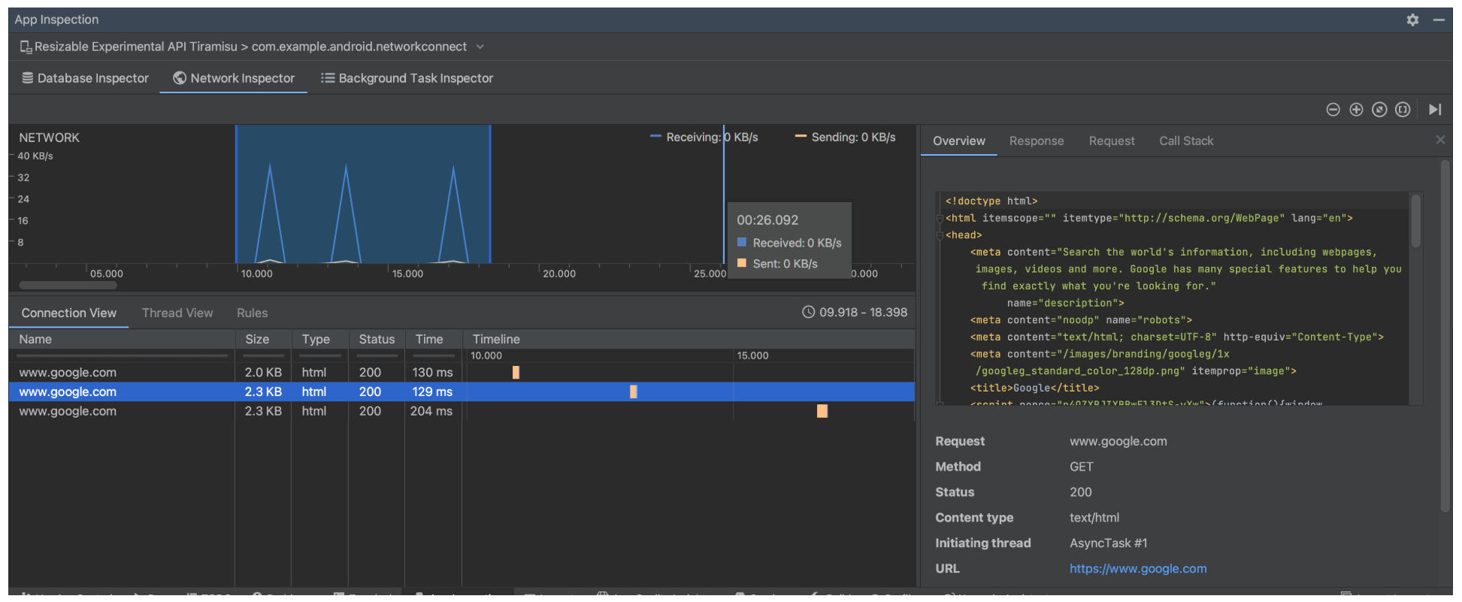
03
开发工具-Android Profiler
（3）Network Profiler
Network Profiler 用于监控应用的网络请求和响应。它提供了实时的数据流量监控，显示每个网络请求的响应时间、数据量以及延迟等信息。可以通过该工具分析网络性能，了解应用在进行网络通信时的表现，找出慢速请求或不必要的网络消耗。通过优化这些网络操作，开发者可以显著提高应用的响应速度，改善用户的网络体验

Slide 26
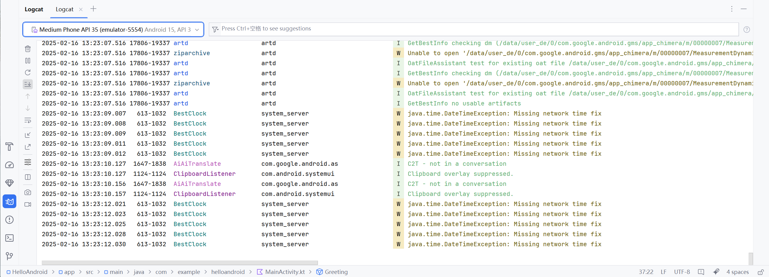
03
开发工具-Logcat
Logcat 是 Android Studio 中的一个日志记录工具，用于实时显示 Android 应用在运行时产生的日志信息。它是开发和调试过程中的重要工具，帮助开发者查看应用程序的输出日志、错误信息和调试信息，快速定位问题
Logcat 可以捕捉并显示应用程序和系统的日志输出，包括信息日志（INFO）、调试日志（DEBUG）、警告日志（WARN）、错误日志（ERROR）以及断言日志（ASSERT）。这些日志信息帮助开发者了解应用程序的运行状态和捕获潜在的问题

Slide 27
03
开发工具-Logcat
在 Android Studio 中，Logcat 提供了一个图形化界面，开发者可以在其中进行过滤、搜索和查看日志信息。它包括以下功能：
（1）日志级别筛选：用户可以根据日志级别（如Verbose, Debug, Info, Warn, Error等）过滤显示的日志，帮助聚焦关键信息。
（2）设备选择：如果连接了多个设备或模拟器，可以选择查看特定设备的日志。
（3）日志过滤：可以按标签（Tag）、应用包名或特定文本进行筛选，以便只查看相关信息。
（4）实时更新：Logcat 会实时显示新的日志信息，帮助开发者跟踪应用的运行情况
除了在 Android Studio 中查看日志外，开发者也可以通过命令行工具 adb logcat 获取日志信息。这个命令允许开发者在终端中直接查看日志，支持更多的自定义筛选和输出方式。例如，可以使用 adb logcat -s TAG 仅查看特定标签的日志。
Logcat 是调试过程中不可或缺的工具，它不仅可以显示应用崩溃的堆栈信息，还能帮助开发者追踪错误、查看应用的执行流程，以及识别性能瓶颈。通过日志输出，开发者可以实时监控应用的行为，分析不同模块的运行状态。

Slide 28
03
开发工具-其他工具
为了便于Android程序开发，Android Studio还提供了一些辅助开发的工具
Gradle Build System：使用 Gradle 来管理项目的构建过程，支持多种构建变体和自定义构建配置
Instant Run：可以在不完全重新部署应用的情况下，快速应用代码更改，从而加快开发和调试过程
Android Device Monitor：用于监视和管理连接到计算机的 Android 设备，提供实时的性能分析、日志查看、屏幕截图等功能
Firebase Tools：集成了 Firebase 工具，便于将 Firebase 服务（如实时数据库、认证、推送通知等）直接集成到应用中
SDK Manager：用于管理 Android SDK 的工具，允许开发者安装和更新 SDK 组件，如平台、工具、库和系统映像等
Lint：静态代码分析工具，检查代码质量和潜在的错误、性能问题、安全漏洞等，帮助开发者在开发过程中减少 bug
ProGuard：一个代码混淆和优化工具，用于减少 APK 文件的大小，同时保护源代码的知识产权
Unit Testing Tools：集成了测试框架，包括 JUnit、Espresso 等，帮助开发者进行单元测试和 UI 测试，确保应用的质量

Slide 29
03
开发工具-其他工具
Device File Explorer：允许开发者查看和管理连接 Android 设备的文件系统，可以直接传输文件到设备中
Version Control Integration (Git, GitHub)：支持直接在 Android Studio 中集成 Git 和 GitHub 等版本控制系统，便于代码管理和团队协作
Layout Inspector：用于检查和调试应用的 UI 层次结构。Layout Inspector 提供了更强大的可视化界面，帮助开发者深入分析应用的视图层次和布局问题
monkeyrunner：可在模拟器或设备上产生随机操作事件，包括点击、触摸或手势等，用了对程序的用户界面进行随机操作测试
sqlite3：用来创建和管理SQLite数据库

Slide 30
04
习题
1. 尝试安装Android Studio开发环境，并记录安装和配置过程中所遇到的问题。
2. 在Android Studio中，Android模拟器、Android调试桥和Logcat是Android应用程序开发过程中经常使用到的工具，简述这三个工具的用途。

Slide 31
THANKS
谢谢观看

